Slide 1
Использование ЭОР как средство повышения мотивации и снятия трудностей у учащихся при обучении АЯ в начальной школе.
МБОУ «Зыковская СОШ»
Фризоргер О.К.
Есоянец Е.С.
2019 год

Slide 2
Если мы будем учить сегодня так, как мы учили вчера, мы украдем у детей завтра. Джон Дьюи (американский философ и педагог)

Slide 3
???

Slide 4
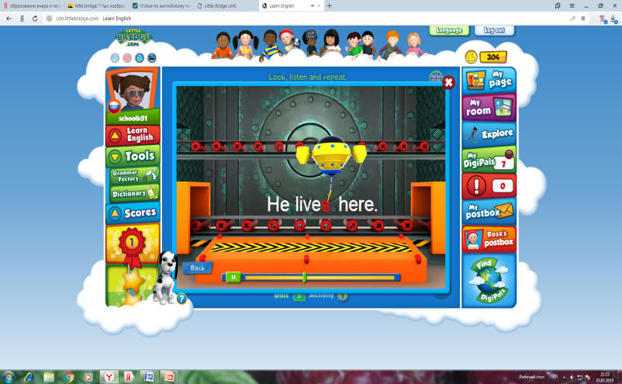
- изучения нового грамматического материала

Slide 5
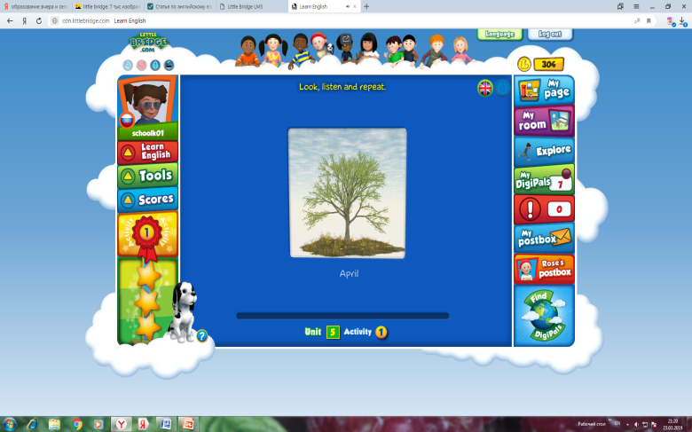
- введение и первичная отработка лексических единиц

Slide 6
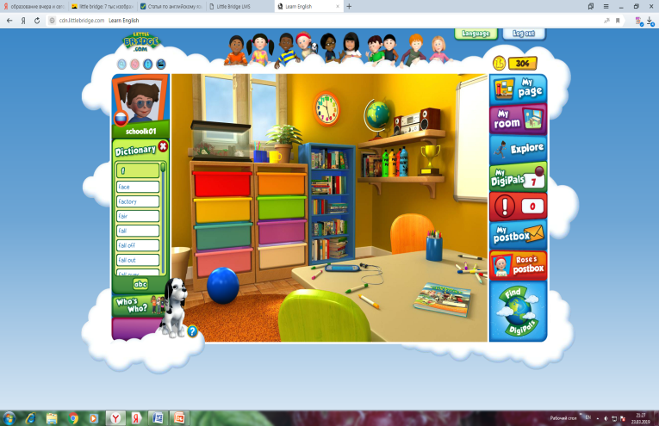
- формирования произносительных навыков

Slide 7
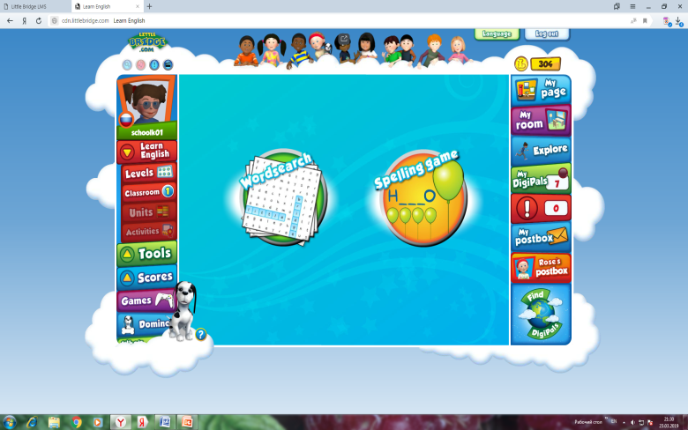
- формирования орфографических навыков

Slide 8
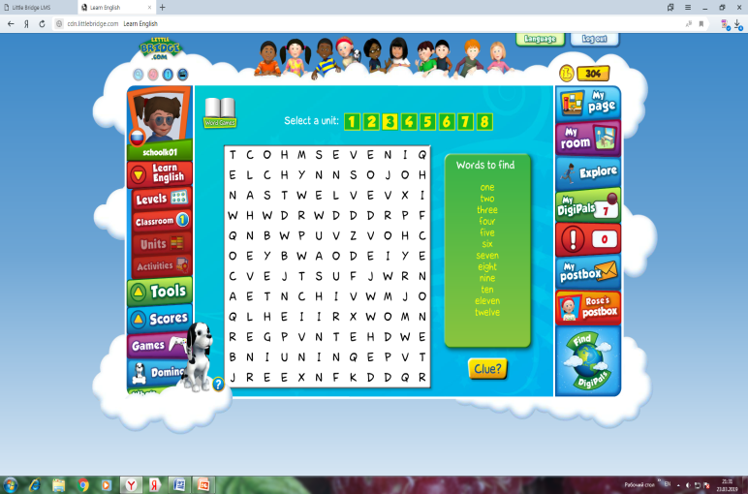
- формирования орфографических навыков

Slide 9
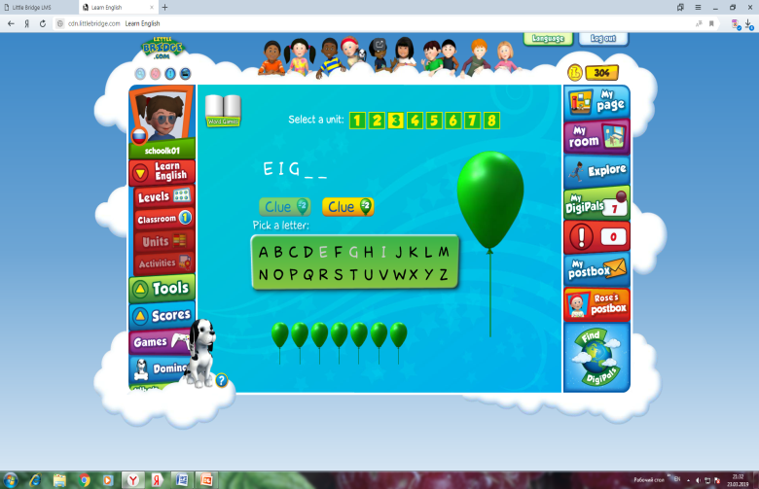
- формирования орфографических навыков

Slide 10
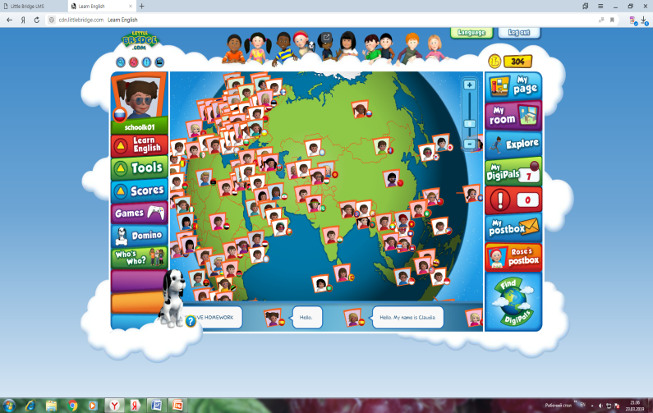
- применение знаний в реальной ситуации общения

Slide 11
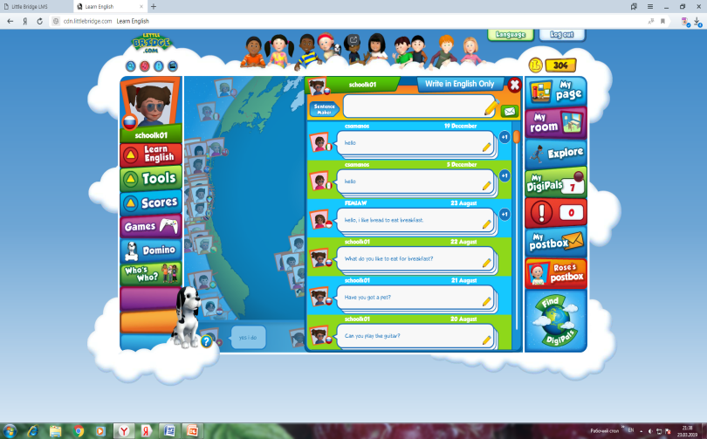
- применение знаний в реальной ситуации общения

Slide 12
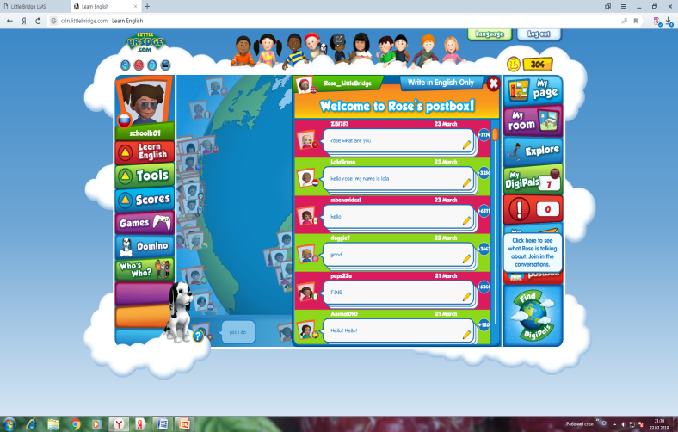
- применение знаний в реальной ситуации общения

Slide 13
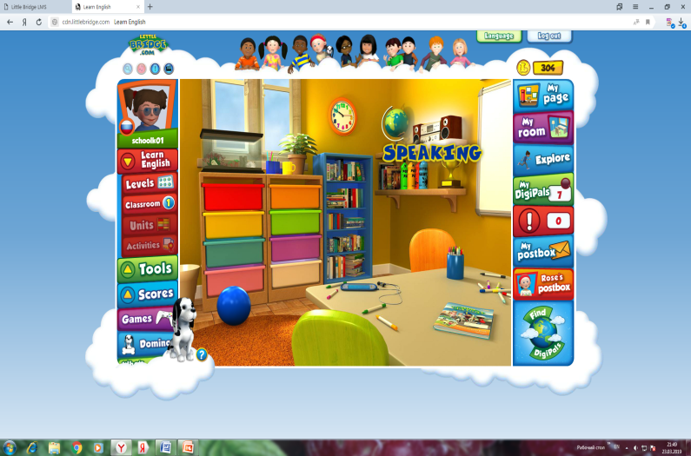
- устно – речевое общение

Slide 14
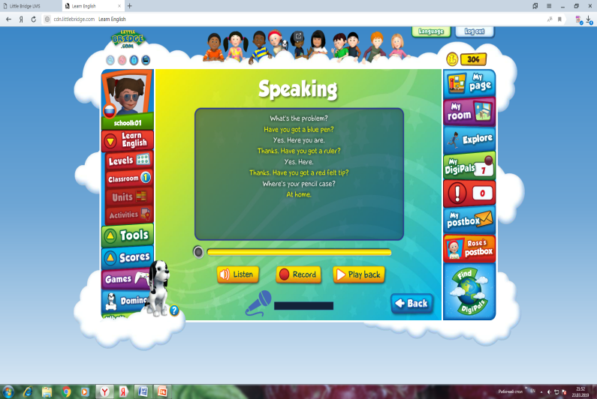
- устно – речевое общение

Slide 15
видео

Slide 16
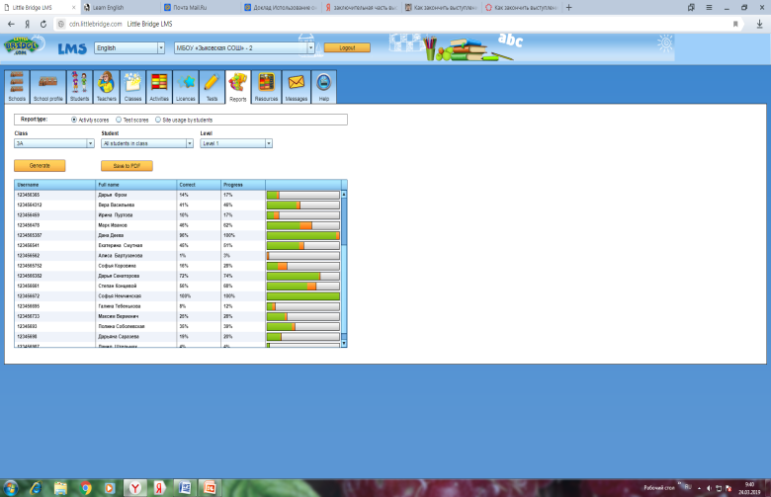
- мотивация

Slide 17
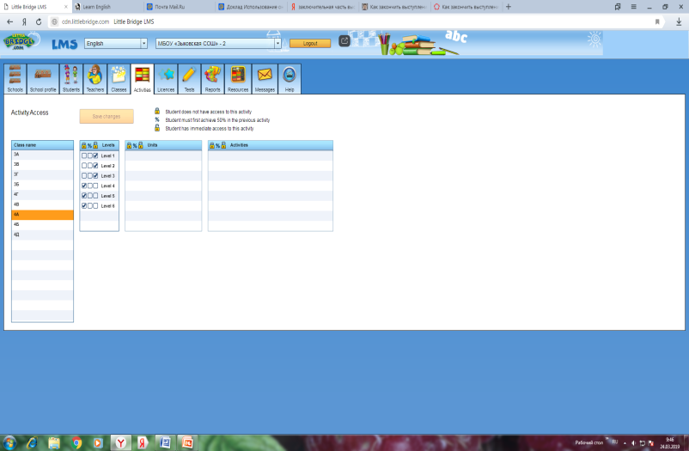
- выполнение домашних заданий

Slide 18
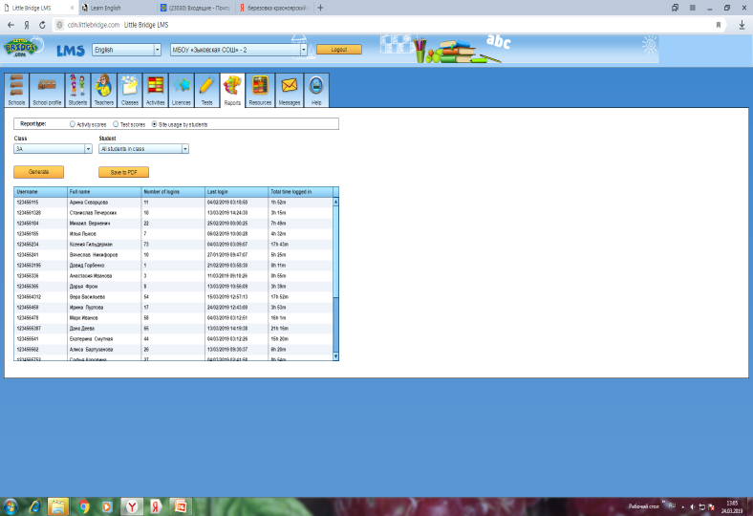
- посещение страницы

Slide 19
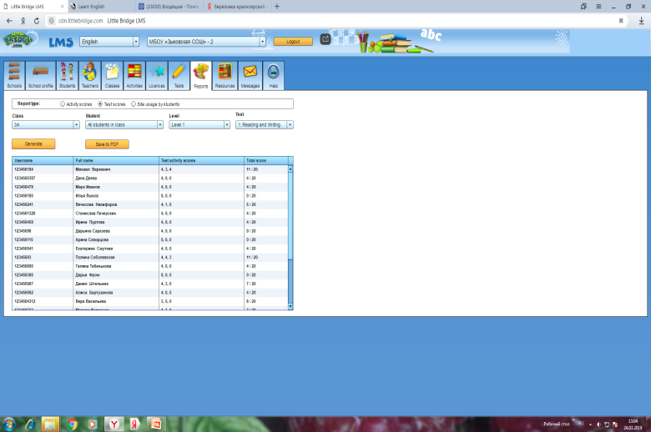
- тестирование

Slide 20
Спасибо за внимание!

